Slide 1


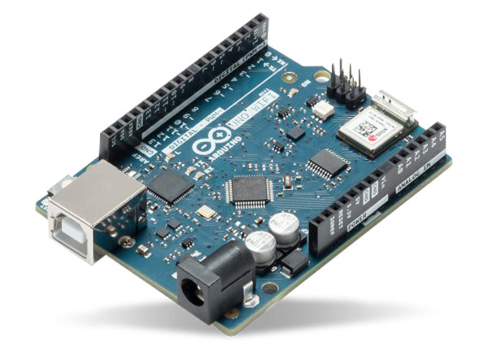
INTERNET VECÍ PRAKTICKY
Konzultant: Ing. Monika Rolková
Martin Ďugel a Tomáš Papaj
IV.BI

Slide 2
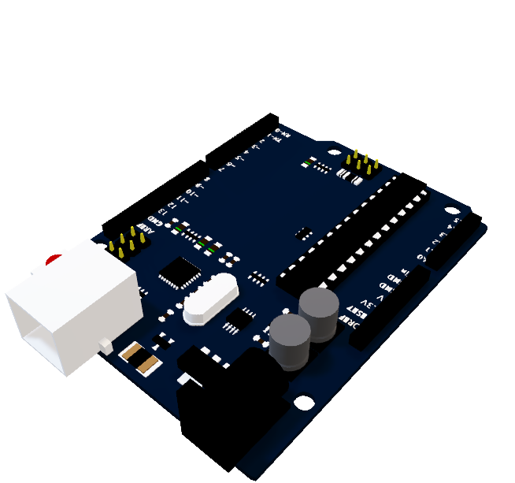
INTERNET VECÍ PRAKTICKY
Konzultant: Ing. Monika Rolková
Martin Ďugel a Tomáš Papaj
IV.BI

Slide 3








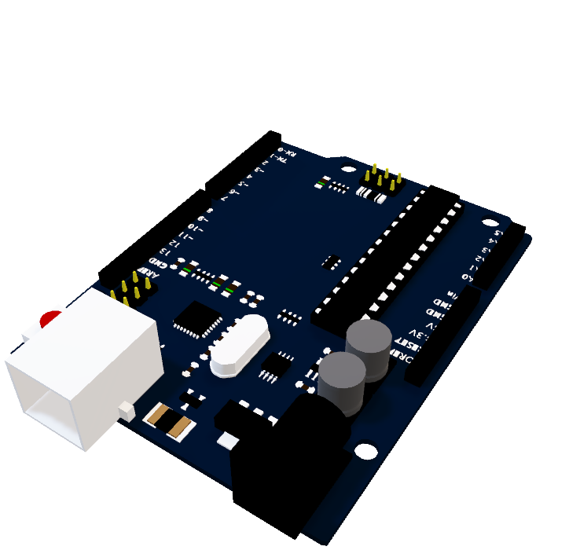
PRÁCE
ÚVOD A CIELE
ZAMERANIE
OBSAH
LISTY
ZAUJÍMAVOSTI
SPÄTNÁ VÄZBA
ZÁVER

Slide 4
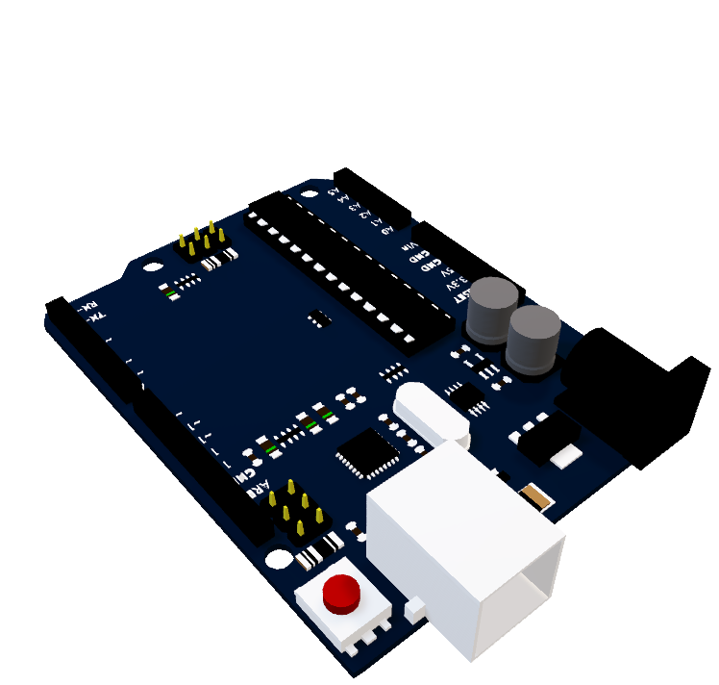
ÚVOD A CIELE
PRÁCE
ZAMERANIE
OBSAH
LISTY
ZAUJÍMAVOSTI
SPÄTNÁ VÄZBA
ZÁVER

Slide 5
ÚVOD A CIELE
PRÁCE
ZAMERANIE
OBSAH
LISTY
ZAUJÍMAVOSTI
SPÄTNÁ VÄZBA
ZÁVER

Slide 6
ÚVOD A CIELE
ZAMERANIE
PRÁCE
OBSAH
LISTY
ZAUJÍMAVOSTI
SPÄTNÁ VÄZBA
ZÁVER

Slide 7
Ozvláštnenie a vnesenie interakt. do vyučovania

Slide 8
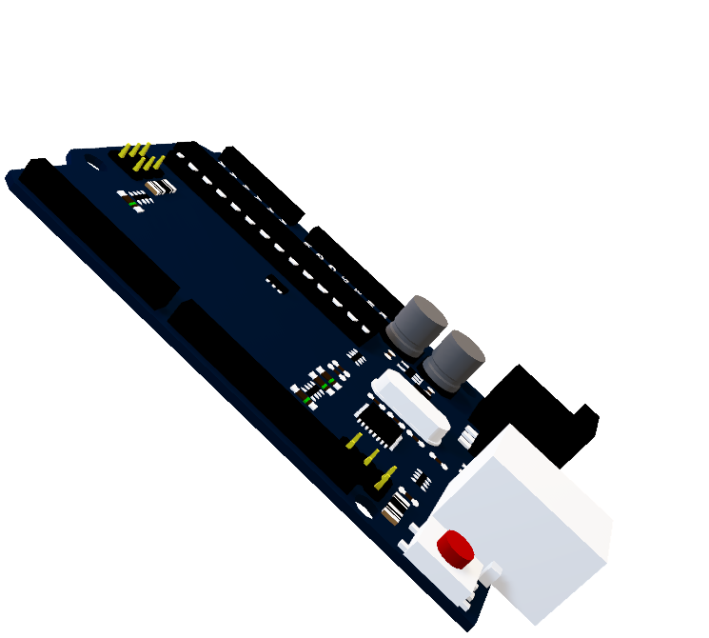
ÚVOD A CIELE
PRÁCE
ZAMERANIE
OBSAH
LISTY
ZAUJÍMAVOSTI
SPÄTNÁ VÄZBA
ZÁVER

Slide 9
PRÁCE
ÚVOD A CIELE
OBSAH
ZAMERANIE
LISTY
ZAUJÍMAVOSTI
SPÄTNÁ VÄZBA
ZÁVER

Slide 10
Prac listy
Zapojenia
Cloud
Dotazník

Slide 11
Obsah
Ukážka

Slide 12
Krýžovky
Cloud
Tajničky

Slide 13
Výsledky dotazníka

Slide 14
Výsledky práce

